Slide 1
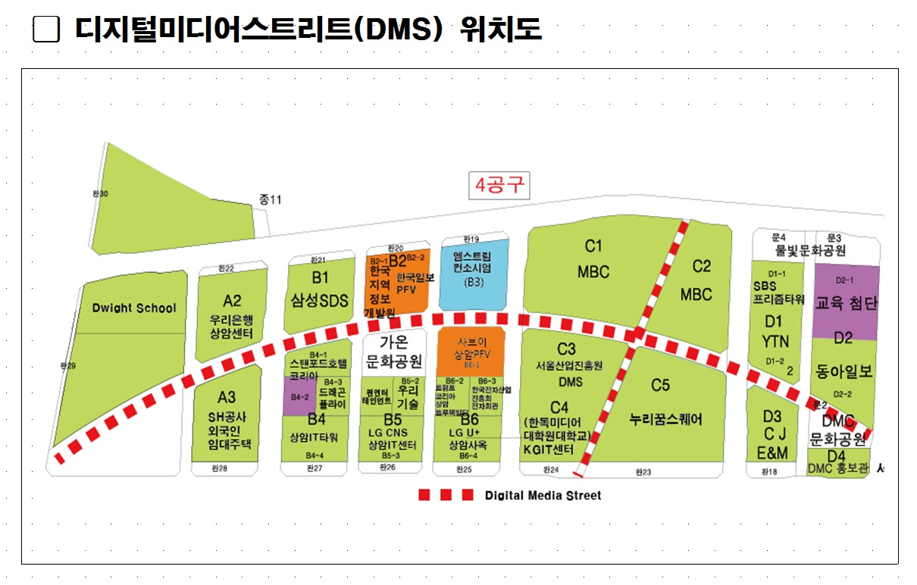
B구역
서울장터 사용위치
A구역
A구역

